Slide 1
Procura em Espaço de Estados
Inteligência Artificial
Joaquim Filipe

Slide 2
Resolução de problemas
A inteligência artificial destina-se a construir máquinas para ajudar a resolver problemas em que de momento as pessoas são melhores.
Daí que um dos tópicos proeminentes seja o estudo e implementação de métodos automáticos de resolução problemas.

Slide 3
Espaço de estados
Uma forma simples de resolver problemas que não se podem resolver com fórmulas ou algoritmos, consiste em explorar o espaço de possibilidades tentando vários caminhos possíveis até encontrar a solução.
Neste caso um problema terá de ser equacionado em termos de:
Estados
Operadores (de transição de estados)
Terá ainda de ser definido
O estado final (poderá ser com uma função de teste)

Slide 4
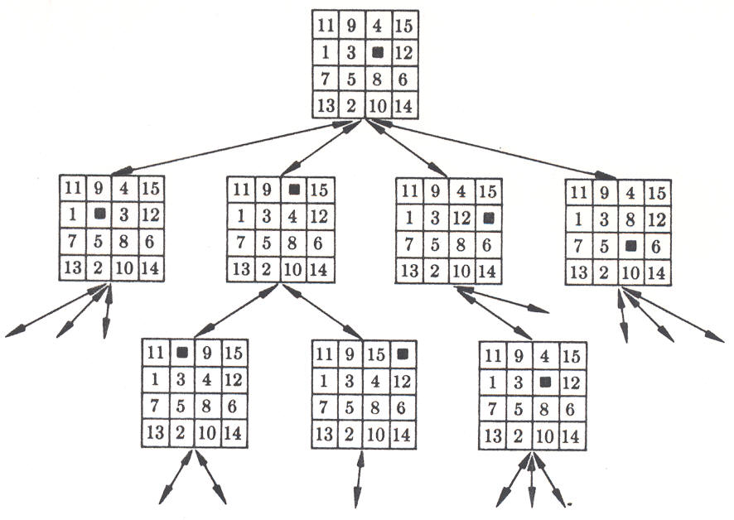
Exemplo (puzzle de 15)
(Nils Nilsson, Problem Solving Methods in AI, p.5)

Slide 5
Representação
Grafo:
O Espaço de Estados pode ser representado por um grafo dirigido acíclico.
Nó:
cada nó do grafo representa um estado do problema, com alguma informação adicional (pointer para o nó que o gerou; etc.)
Arco:
Cada arco do grafo representa uma transição de estado ao longo do processo de resolução do problema.

Slide 6
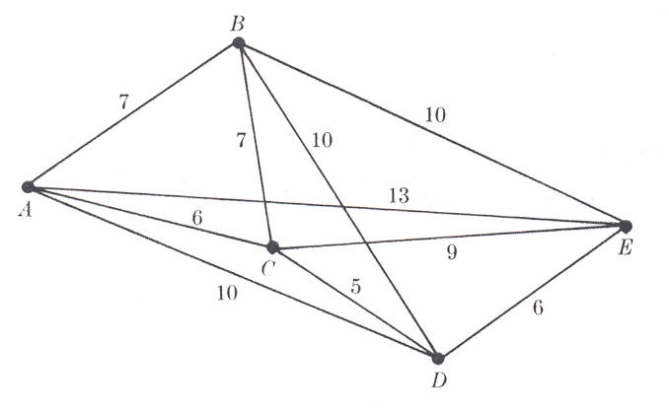
Exemplo
Caixeiro Viajante.
Problema clássico: um caixeiro viajante tem de planear uma viagem em que visita n cidades apenas 1 vez e regressa à cidade de origem, minimizando um custo (normalmente a distância percorrida).
Representação gráfica:

Slide 7
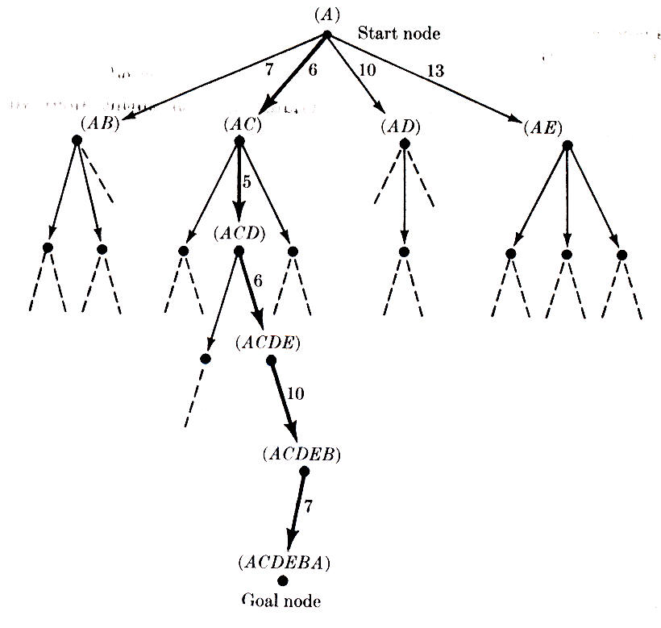
Grafo do problema
(Nils Nilsson, Problem Solving Methods in AI, p.5)

Slide 8
Representação de um Estado
Um estado no problema do caixeiro viajante pode ser representado como um conjunto de 2 elementos: {C, V}
C = Conjunto de cidades a visitar.
V = Conjunto das cidades já visitadas.
O estado final é um estado em que
C = Ø
O estado inicial é o estado em que C contém todas as cidades e V = Ø.

Slide 9
Solução
A solução é obtida aplicando operadores às descrições dos estados até que surja a descrição do estado final.

Slide 10
Estratégias de exploração de árvores
Conceitos:
Nó inicial
Sucessores de um nó: nós que são gerados por aplicação de um dos operadores legais.
Expansão de um nó: geração de todos os sucessores
Ponteiros para o nó pai: para permitir obter imediatamente a solução a partir do estado final
Lista de (nós) abertos: lista com os nós que ainda não foram expandidos
Lista de (nós) fechados: lista com os nós que já foram expandidos

Slide 11
Métodos de procura: em largura primeiro (breadth-first)
Nó inicial => ABERTOS
Se ABERTOS vazia falha.
Remove o primeiro nó de ABERTOS (n) e coloca-o em FECHADOS
Expande o nó n. Colocar os sucessores no fim de ABERTOS, colocando os ponteiros para n.
Se algum dos sucessores é um nó objectivo sai, e dá a solução. Caso contrário vai para 2.

Slide 12
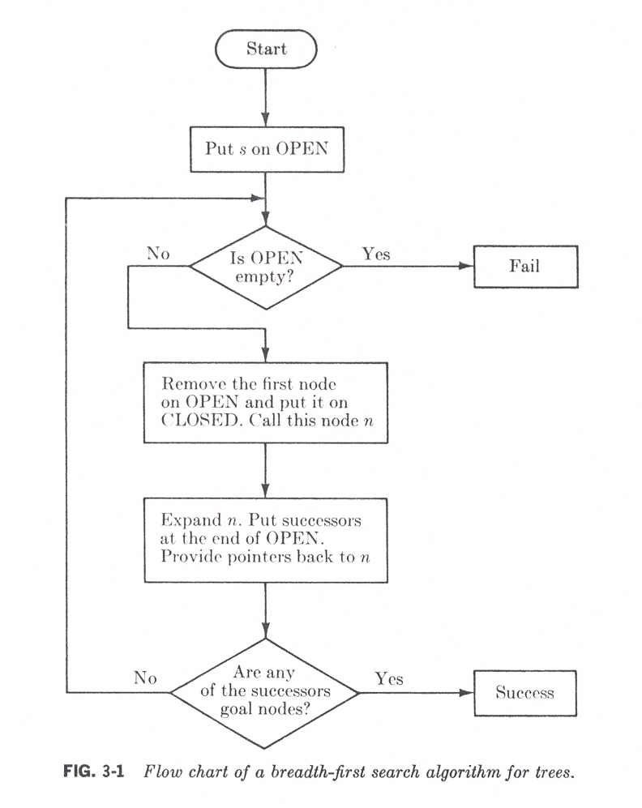
Fluxograma do Breadth-First

Slide 13
Características do BF
Assume-se que o nó inicial não é um nó objectivo.
O BF encontra sempre a solução que corresponde ao caminho mais curto.
Se não houver solução o método termina com falha se o grafo for finito ou não termina se o grafo for infinito.

Slide 14
Métodos de procura: Custo uniforme
Se interessar minimizar o custo em vez da distância, e se os custos associados aos arcos forem diferentes de arco para arco, então é necessário usar uma variante do BF designada “método do custo uniforme” que garante a minimização do custo.

Slide 15
algoritmo
Nó inicial(s) => ABERTOS. Faz g(s)=0.
Se ABERTOS vazia falha.
Remove o nó de ABERTOS (n) com menor custo (g) e coloca-o em FECHADOS
Se n for um nó objectivo termina e dá a solução.
Expande o nó n. Colocar os sucessores em ABERTOS, colocando os ponteiros para n e calculando o g de cada um dos sucessores.
Vai para 2.

Slide 16
Métodos de procura: em profundidade primeiro (depth-first)
Convenciona-se que a profundidade do nó raiz é zero.
A profundidade de um nó é 1 + a profundidade do antecessor.
É definido um nível de profundidade máximo a partir do qual os nós não são expandidos

Slide 17
Algoritmo
Nó inicial => ABERTOS
Se ABERTOS vazia falha.
Remove o primeiro nó de ABERTOS (n) e coloca-o em FECHADOS
Se a profundidade de n é maior que d vai para 2.
Expande o nó n. Colocar os sucessores no início de ABERTOS, colocando os ponteiros para n.
Se algum dos sucessores é um nó objectivo sai, e dá a solução. Caso contrário vai para 2.

Slide 18
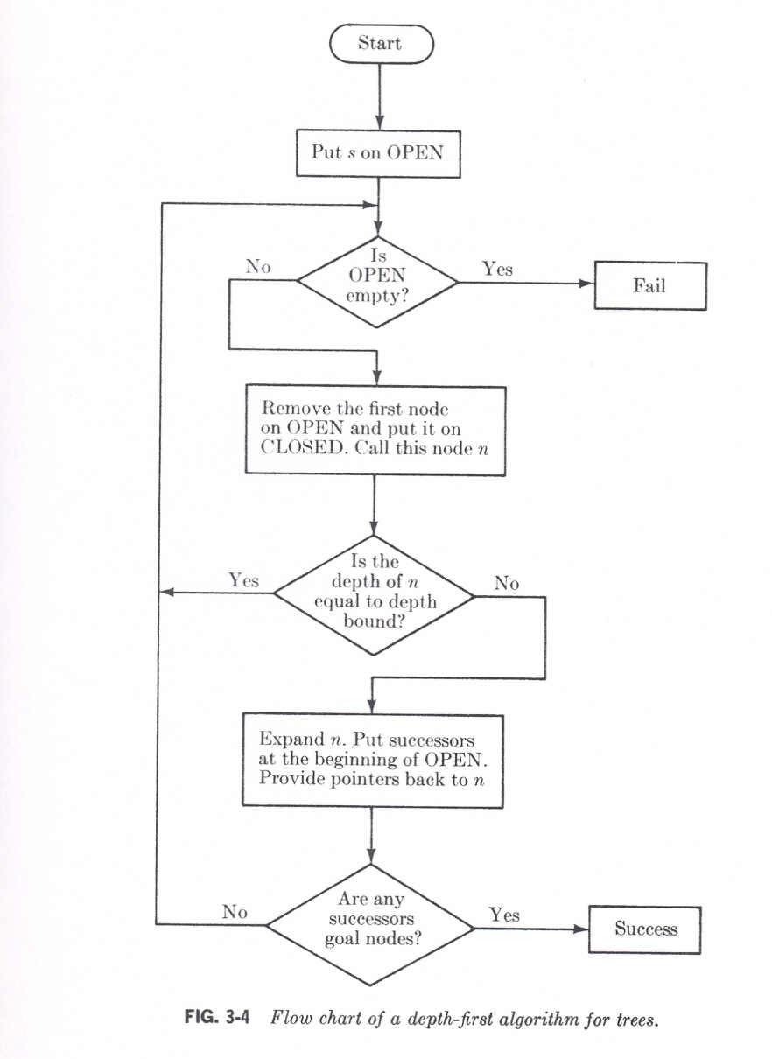
Fluxograma

Slide 19
Continuação
DF: quando são gerados sucessores que já estão em ABERTOS ou FECHADOS pode ser necessário recalcular a profundidade dos nós correspondentes.

Slide 20
Grafos em vez de árvores
Os métodos anteriores presumem que o espaço de estados tem uma estrutura do tipo árvore.
Se o espaço de estados for um grafo é preciso modificar os algoritmos:
Breadth-first: reconhecer se um estado sucessor já está em ABERTOS ou em FECHADOS e nesse caso não colocar o nó correspondente em ABERTOS.
Custo uniforme:
Se o sucessor (n_{suc)} está em ABERTOS
n_{suc} não é adicionado se g(n_{suc})>g(n_{a})
caso contrário n_{suc} substitui n_{a}.
Se o sucessor está em FECHADOS ignora-se n_{suc}.

Slide 21
Cont.
Depth-first
Se está em abertos um nó com o mesmo estado, isso quer dizer que esse nó tem um custo g menor ou igual ao do nó gerado agora. Abandona o nó gerado.
Se está em fechados e tem um custo maior ou igual:
Elimina o nó antigo e coloca o nó gerado em abertos e coloca pointers nos sucessores do nó antigo para o nó gerado.
Caso contrário:
abandona o nó gerado.

Slide 22
Explosão Combinatória
Os métodos BF, Custo uniforme e DF fazem uma procura exaustiva, pelo que se designam por métodos cegos ou não informados.
Para muitos problemas esta procura exaustiva torna-se pouco prática, não resolvendo o problema da explosão combinatória.
Necessário usar uma alternativa mais inteligente.

Slide 23
Métodos Heurísticos ou “informados”
Por vezes é possível usar regras empíricas para acelerar a procura.
A ideia central é evitar considerar todas as alternativas, focando a atenção apenas nas que têm mais interesse.
Necessário avaliar o “interesse” dos nós: funções de avaliação.
Estas regras são específicas do problema em causa e nem sempre resultam.
Métodos que usam este tipo de conhecimento: métodos de procura heurísticos. Também designados: métodos de procura informados.

Slide 24
Uso de Funções de Avaliação
Considera-se que é possível definir uma função de avaliação do interesse dos nós f(n).
Por convenção a lista de nós ABERTOS é ordenada por ordem crescente de f(n), em que f(n) é o valor da função de avaliação aplicada ao nó n.
Um algoritmo que use a convenção anterior para fazer procura em espaço de estados cuja estrutura seja do tipo grafo acíclico, consiste na sequência de passos indicada no slide seguinte.

Slide 25
Algoritmo de procura ordenada
Nó inicial(s) => ABERTOS. Faz f(s)=0.
Se ABERTOS vazia falha.
Remove o nó de ABERTOS (n) com menor custo (f) e coloca-o em FECHADOS
Expande o nó n. Calcula o f de cada um dos sucessores.
Colocar os sucessores que ainda não existem em ABERTOS nem FECHADOS na lista de ABERTOS, por ordem de f colocando os ponteiros para n.
Se algum sucessor for um nó objectivo termina e dá a solução.
Associa aos sucessores já em ABERTOS ou FECHADOS o menor dos valores de f (existente ou agora calculado). Coloca em ABERTOS os sucessores que estavam em FECHADOS cujos valores de f baixaram. Redirecciona para n os ponteiros de todos os nós cujos valores de f baixaram.
Vai para 2.

Slide 26
Algortimo A*
O algoritmo anterior não especifica o tipo de função de avaliação. Se esta consistir em f(n)=g(n)+h(n) em que g(n) é o custo do nó n e h(n) é o seu valor heurístico, designa-se essa família de algoritmos por A.
Se se modificar o algoritmo de procura ordenada por forma a que o teste de estado objectivo seja feito sobre o nó n que é seleccionado depois de colocar todos os sucessores em ABERTOS, tem-se o algoritmo A*.

Slide 27
Algoritmo de procura óptimo
A função de avaliação f’(n)=g(n)+h’(n) dá uma estimativa do custo total do caminho de custo mínimo que passa por n.
Nota: O algoritmo de custo uniforme encontra a solução ótima (de menor custo).
h’(n)≡0 => o algoritmo A* coincide com o do custo uniforme, e encontra a solução ótima.
Pode demonstrar-se que se h’ for um limite inferior de h, o algoritmo A* continua a encontrar a solução ótima. Ver pp. 60 e seguintes Nils Nilsson.

Slide 28
Admissibilidade
Um algoritmo diz-se admissível se, para qualquer grafo, descobre sempre o caminho ótimo para o objetivo, desde que esse caminho exista.
Se h’ é um limite inferior de h então o algoritmo A* é admissível.
A admissibilidade implica que:
Quando o A* expande um nó n já encontrou um caminho ótimo para n.
Quando o A* expande um nó n a função de avaliação f’ não é maior que o custo real f.

Slide 29
Informação heurística
Usar h’(n)≡0 reflete a ausência total de conhecimento acerca do domínio de aplicação pelo que embora o algoritmo seja admissível é pouco prático.
Um algoritmo A é mais informado do que um algoritmo B sse h_{A} > h_{B} para todos os estados exceto os objetivo.
Exemplo: 8-puzzle com h=W em que W é o número de peças erradas. Este algoritmo é mais informado do que o do custo uniforme (h’=0).

Slide 30
Consistência
Pode demonstrar-se que se a heurística for consistente o A* nunca expande mais nós do que um algoritmo A com informação heurística menor ou igual.
Consistente ⬄ h’(m) – h’(n) ≤ h(m) – h(n), ou seja: a estimativa do custo do caminho entre dois nós é um limiar inferior (ou igual) do custo real.
Esta característica é normalmente verificada desde que a heurística não mude ao longo do processo de procura. Exemplo: h=W é consistente.

Slide 31
Exemplo de aplicação
Considere-se o seguinte problema do 8-puzzle:
2 | 1 | 6
4 |  | 8
7 | 5 | 3
1 | 2 | 3
8 |  | 4
7 | 6 | 5
Considere-se a função heurística h’=P+3S em que
P é o somatório das distâncias de cada peça à sua casa certa assumindo que não há obstáculos,
S é o somatório de um score para cada peça em, ao circular em torno da casa central, se soma 2 se a peça não estiver seguida do seu sucessor correcto e 0 caso contrário; soma-se 1 por uma peça errada na casa central.

Slide 32
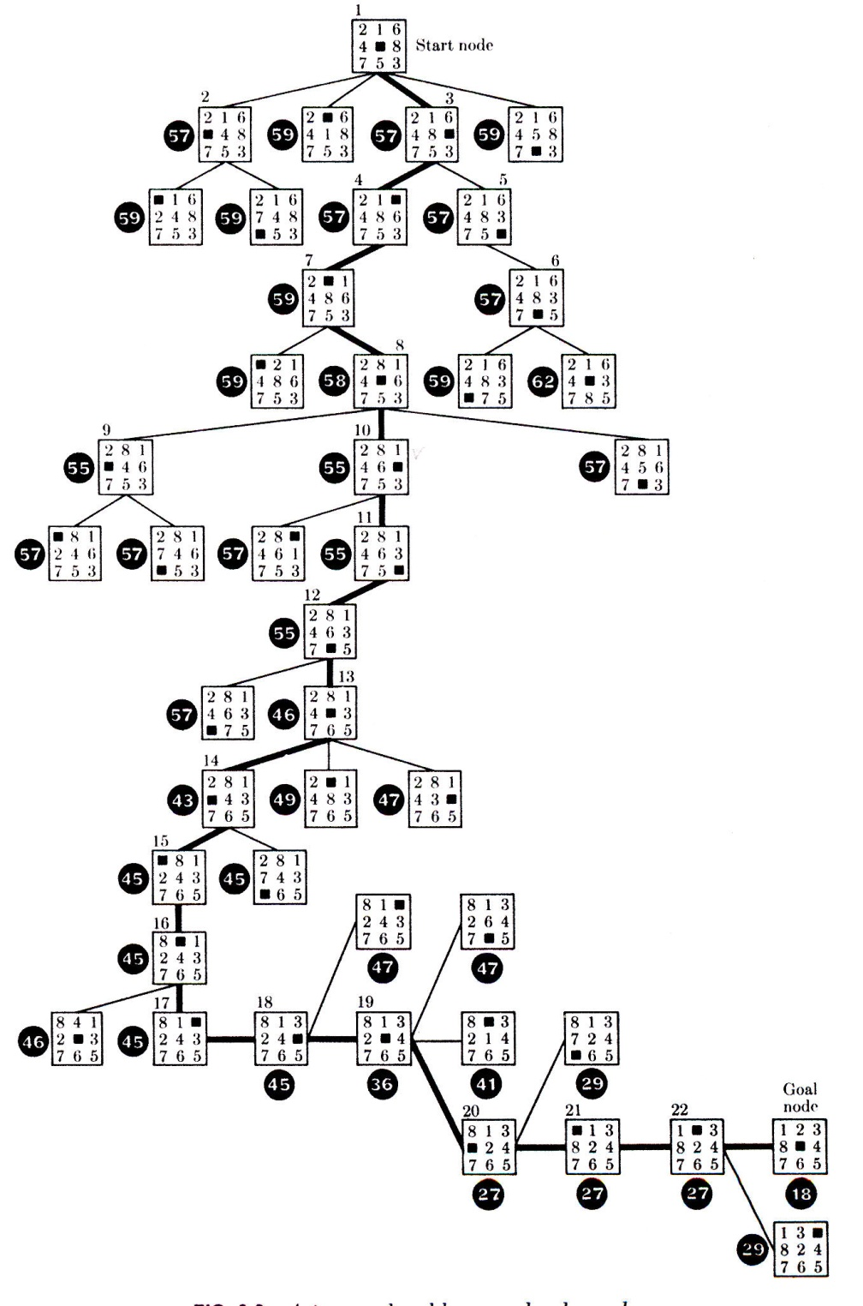
Verificar o grafo seguinte
Os valores em bolas pretas representam a função de avaliação f’ = g + h’
Os números fora das bolas representam a ordem de expansão dos nós do grafo
A heurística usada é admissível?
É garantido que se encontra a solução de menor custo(ótima)?
(Nils Nilsson, Problem Solving Methods in AI, p.67)

Slide 33
Comparação com BF
No grafo anterior, o A* gerou um total de 43 nós e a solução tem 18 níveis.
Quantos nós geraria o algoritmo breadth-first para encontrar a mesma solução?
Pode assumir-se um fator de ramificação média B=2.
Com esse valor de B o número de nós em cada nível é B^{n}.
O valor esperado (média) para o número total de nós gerados pelo BF é dado por T_{m}=(MIN+MAX)/2 em que MIN é o número mínimo de nós gerados e MAX é o número máximo de nós gerados.
MIN = 2¹+ 2²+…+ 2¹⁷+2
MAX = 2¹+ 2²+…+ 2¹⁸
T_{m} = [2*(2¹+ 2²+…+ 2¹⁷)+(2+2¹⁸ )]/2
O BF apresentaria um grafo com mais de 150,000 nós, em vez dos 43 apresentados no grafo anterior pelo A* com a heurística P+3S.

Slide 34
Comparação do BF com o DF
Pode interessar também comparar os dois algoritmos não informados, anteriormente estudados (breadth-first e depth-first). Para facilitar os cálculos considera-se que a solução existe no nível L=4 e que se tem um factor de ramificação B=2.
1 … 2¹ = 2
2 … 2² = 4
3 … 2³ = 8
4 … 2⁴ = 16

Slide 35
BF vs. DF (com d=L)
Aplicando, no caso do BF, o método descrito no slide anterior, obtém-se os seguintes valores:
MIN = 2 + 4 + 8 + 2 = 16
MAX= 2 + 4 + 8 + 16 = 30
T_{m} = (16 + 30)/2 = 23
De forma similar, para o DF, se d=4, tem-se:
MIN = 2 + 2 + 2 + 2 = 8
MAX= 2 + 4 + 8 + 16 = 30
T_{m} = (8 + 30)/2 = 19
Aparentemente o DF é melhor que o BF.

Slide 36
DF (com d>L)
Se agora o nível de profundidade máxima, d, for superior a L, a relação BF-DF altera-se.
Considere d=5:
MIN = 2 + 2 + 2 + 2 = 8
MAX= 2 + 4 + 8 + 16 + 32 – 2 = 60
T_{m} = (8 + 60)/2 = 34
Considere d=6:
MIN = 2 + 2 + 2 + 2 = 8
MAX= 2 + 4 + 8 + 16 + 32 + 64 – 2 – 4 = 120
T_{m} = (8 + 120)/2 = 64
Em ambas as situações o DF é pior que o BF.

Slide 37
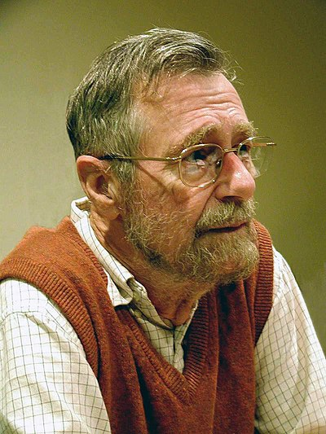
Algoritmo de dijkstra
Este algoritmo soluciona o problema do caminho mais curto.
PSEUDOCÓDIGO:
Atribuir valor zero à estimativa do custo mínimo do nó s (a raiz da árvore) e infinito às estimativas para todos os outros nós do grafo;
Em cada passo, encontrar o nó u, que ainda não foi processado, que possua a menor distância a s.
Ver para cada nó v, vizinho de u, se é melhor manter a distância atual de v ou atualizar fazendo o caminho S→u e depois u→v. De notar que o caminho S→u já foi fixado e possivelmente tem conexões no meio.
Edsger Dijkstra
1956

Slide 38
Comparação com outros algoritmos de procura em espaço de estados
Se os arcos tiverem valor unitário, o algoritmo de Dijkstra é igual ao BF.
Se os arcos do grafo tiverem pesos arbitrários positivos este algoritmo determina o caminho de custo mínimo. Nesse caso, o algoritmo de Dijkstra é igual ao algoritmo de custo uniforme.
O algoritmo de Dijkstra é um caso especial do A* em que a heurística é zero.

Slide 39
Medidas de desempenho
Há certas medidas que embora não determinem completamente o poder heurístico podem ser úteis para comparar várias técnicas de procura.
Penetrância:
em que L é o comprimento do caminho até ao objetivo e T é o número total de nós gerados
Factor de ramificação média
ou

Slide 40
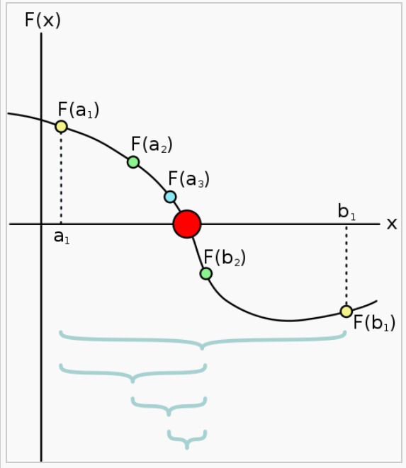
Resolução de equações de ordem superior
Método da bissecção
Método de Newton-Raphson
http://faculty.washington.edu/dbp/SAPACLISP-1.x/basic-math.lisp

Slide 41
Algoritmos de Procura em Espaço de Estados
Procura com Memória Limitada

Slide 42
IDA* Iterative Deepening A*
Os requisitos de memória dos métodos não informados aumentam exponencialmente com a profundidade do estado objectivo no espaço de procura.
A utilização de heurísticas não evita este problema, apesar de reduzir o factor de ramificação.
IDA* surge em 1985 (Korf)
Pode ser objecto de implementação paralela (Powley, Ferguson e Korf 1993)
O IDA* garante a descoberta da solução óptima, desde que se use uma heurística admissível.

Slide 43
Algoritmo IDA*
Aplica-se uma série de vezes o método de procura em profundidade, com limiares de profundidade variáveis, mas em que o limite (“cost cutt-off”) é dado em termos do f.
Na primeira pesquisa o limiar L é dado por f’(n0) = g(n0) + h’(n0) = h’(n0), em que n0 é o nó inicial.
O custo do caminho óptimo pode ser igual ao limiar mas não maior dado que a heurística tem de ser admissível, i.e. h(n0) >= h’(n0)
Só se expandem nós com f’(n)<=L
Se a solução não for encontrada passa-se a usar um novo limiar L1 tal que L1=min(F(n)) em que F(n) é o conjunto de nós visitados mas que ainda não foram expandidos.

Slide 44
desempenho
Dado que o IDA* é tipo procura-em-profundidade apenas necessita de guardar em memória um número de nós igual ao maior ramo explorado.
Num problema em que os valores de f’ são diferentes para todos os nós de um espaço de estados o número de iterações pode ser igual ao número de nós com f’ menor que o custo do caminho óptimo.
Neste caso, sendo a solução dada por uma sequência de N nós o A* explora O(N) enquanto o IDA* requer 1+2+...+N ou seja O(N²).

Slide 45
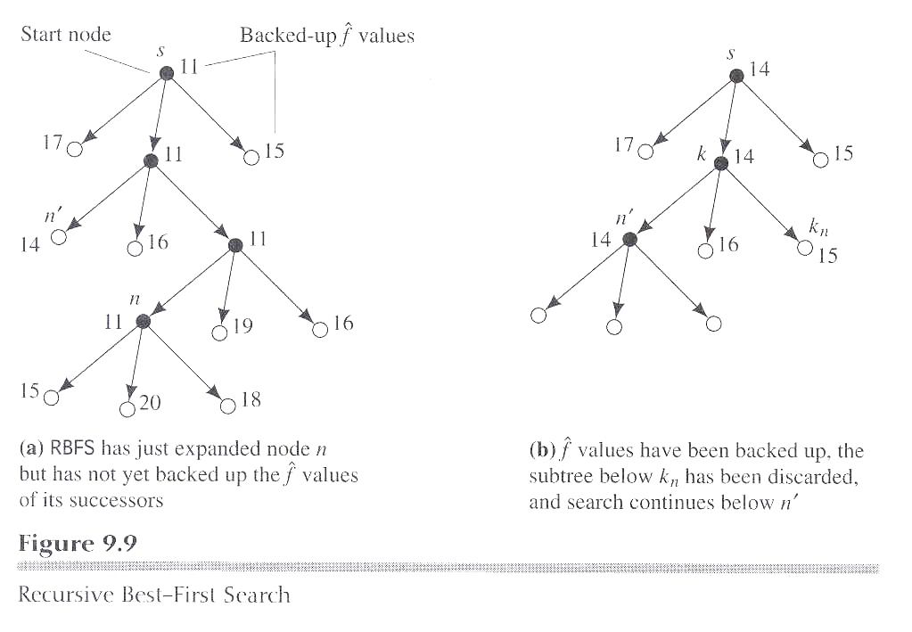

Slide 46
RBFS - Recursive Best-First Search
É uma variante do IDA* em que
os valores f’ dos sucessores de um nó n são calculados e
de acordo com isso se recalculam os valores de f’ do nó n e de todos os seus antecessores (backup do valor f’ ótimo)
O valor recalculado do nó n com sucessores n_{i} é
f’(n) = min[n_{i}] f’(n_{i})
Se um dos sucessores do nó n, n_{i}, tem o valor de f’ mais baixo de ABERTOS então esse é o próximo nó expandido.
Se um outro nó de ABERTOS, m, tem o valor de f’ mais baixo, então o algoritmo elimina todos os nós até ao antecessor comum, exceto os seus sucessores directos, continuando a procurar a partir do nó m.

Slide 47
SMA* Simplified Memory-Bounded A*
O SMA* pode usar toda a memória disponível para realizar a procura, o que aumenta a eficiência.
Evita repetir estados, tanto quanto a memória lho permite
É completo se a memória for suficiente para guardar o caminho mais curto para a solução.
É óptimo se a memória for suficiente para guardar o caminho de menor custo (óptimo) para a solução.
Se tiver memória suficiente para guardar toda a árvore de estados a procura é equivalente ao A*.

Slide 48
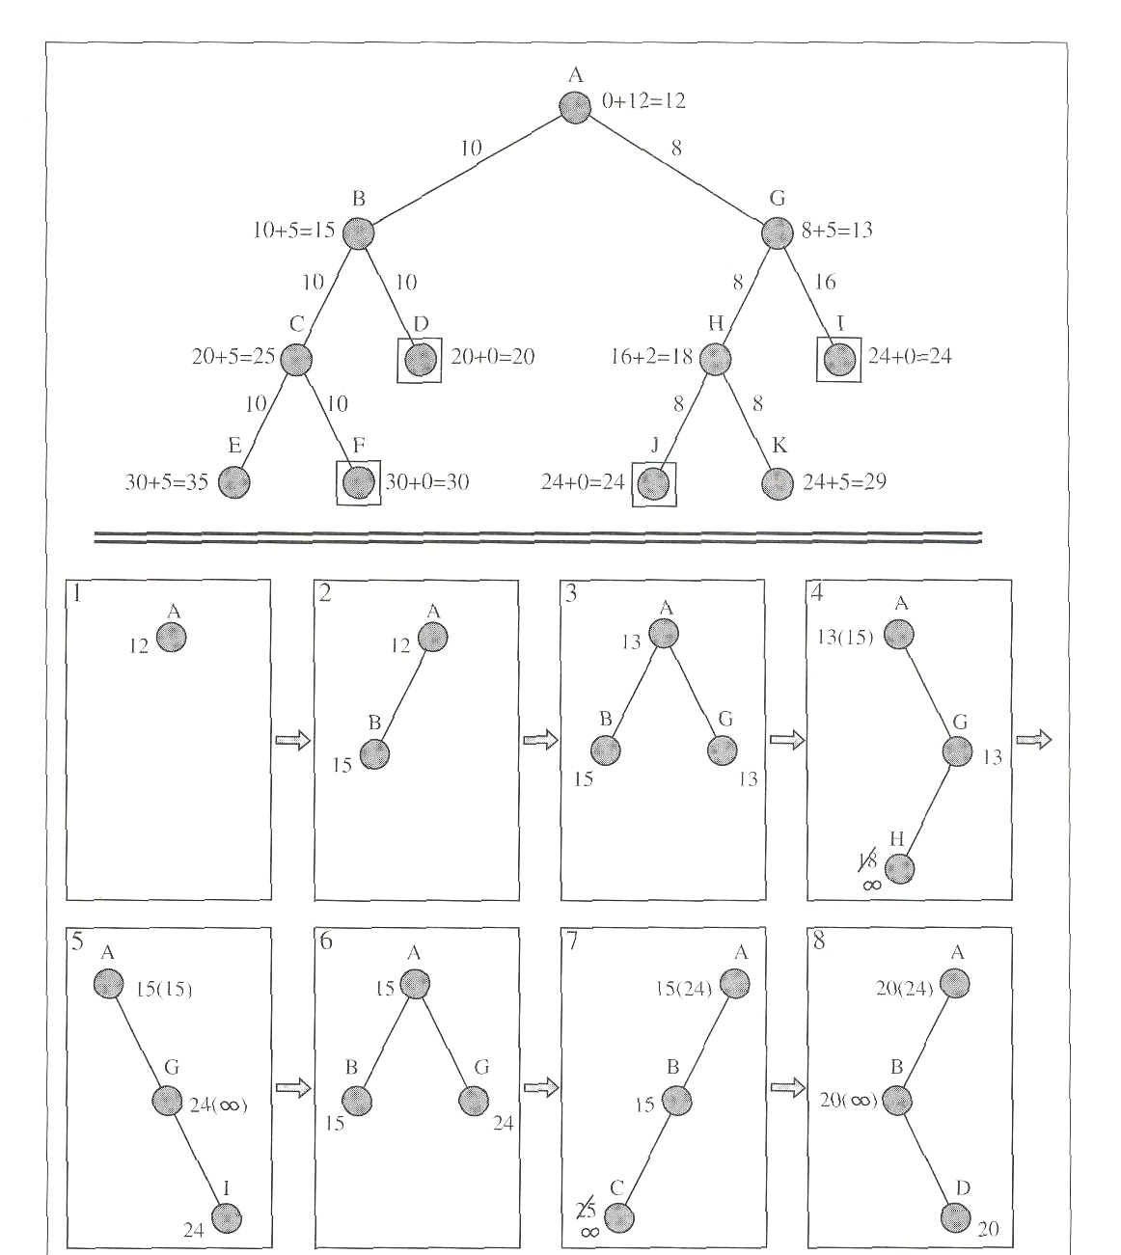

Slide 49
Algoritmo
A ideia base do SMA* é a de que quando é necessário gerar um sucessor mas não há memória disponível é preciso abrir espaço, “esquecendo” um dos nós anteriormente gerados.
Regras:
O SMA* prefere esquecer o nó com f’ mais elevado. Em caso de empate retira o de nível mais baixo.
Antes de remover uma sub-árvore, guarda no nó antecessor dessa sub-árvore informação acerca da qualidade do melhor caminho na sub-árvore esquecida.
Quando se gera um sucessor, o valor deste é propagado para cima (back-up), mediante a regra do mínimo, à semelhança do RBFS.
Um nó cuja profundidade N seja igual ao limite de memória disponível (em termos de número de nós) é imediatamente valorizado com f=∞

Slide 50
Apreciação Final sobre o SMA*
O SMA* pode ser melhor que o A* em problemas com espaços de estados fortemente conectados.
O SMA* pode ser incapaz de resolver problemas que o A* consegue resolver se for necessário gerar repetidamente as mesmas sub-árvores ao oscilar entre caminhos candidatos.

Slide 51
Comparação de algoritmos
Eficácia:
Chegar a uma solução
Solução ótima.
Eficiência:
Usar os recursos de forma mais económica
Espaço mínimo
Tempo mínimo

Slide 52
Análise comparativa Simulação
A*
IDA* - Iterative Deepening A*
RBFS – Recursive Best First Search
SMA* - Simplified Memory-Bound A*
Este slide e seguintes, referentes à simulação, são baseados em exemplo fornecido pelo Prof. Cédric Grueau

Slide 53
Algoritmo A*
G
10
Nota: os valores h(n) são identificados a azul entre parêntesis

Slide 54
Algoritmo A*
G
10
10
5
A
20
C
15
Nota: os valores f(n) são identificados em verde

Slide 55
Algoritmo A*
G
10
10
5
A
20
C
15
5
D
15

Slide 56
Algoritmo A*
G
10
10
5
A
20
C
15
5
D
15
5
E
25

Slide 57
Algoritmo A*
G
10
10
5
A
20
C
15
5
10
5
10
B
35
D
25
H
20
D
15
5
E
25
Nota: Não se coloca o nó D em abertos porque já está em fechados e tem menor custo

Slide 58
Algoritmo A*
G
10
10
5
A
20
C
15
5
10
5
B
35
H
20
D
15
5
20
5
B
45
I
40
E
25
Nota: Não se coloca o nó B em abertos porque já está em abertos e tem menor custo

Slide 59
Algoritmo A*
G
10
10
5
A
20
C
15
5
10
5
B
35
H
20
D
15
20
5
I
40
E
25
5
10
I
25
Nota: O nó I já está em abertos e tem maior custo. Neste caso é removido o nó antigo e conserva-se o de menor custo

Slide 60
Algoritmo A*
G
10
10
5
A
20
C
15
5
10
5
B
35
H
20
D
15
20
5
E
25
5
10
I
25

Slide 61
Algoritmo A*
G
10
10
5
A
20
C
15
5
10
5
B
35
H
20
D
15
20
5
E
25
5
10
I
25
Pára e dá a solução: G, C, D, E, I

Slide 62
Análise comparativa Simulação
A*
IDA* - Iterative Deepening A*
RBFS – Recursive Best First Search
SMA* - Simplified Memory-Bound A*

Slide 63
Algoritmo IDA*
Primeira iteração:
limite = 10
G
10
10
5
A
20
C
15

Slide 64
Algoritmo IDA*
Segunda iteração:
limite = 15
G
10
10
5
A
20
C
15
5
D
15
5
E
25

Slide 65
Algoritmo IDA*
Terceira iteração:
limite = 20
G
10
10
5
A
20
C
15
5
10
5
B
35
H
20
D
15
5
20
5
I
40
E
25

Slide 66
Algoritmo IDA*
Quarta iteração:
limite = 25
G
10
10
5
A
20
C
15
5
10
5
B
35
H
20
D
15
5
20
5
E
25
5
10
I
25
Pára e dá a solução: G, C, D, E, I

Slide 67
Análise comparativa Simulação
A*
IDA* - Iterative Deepening A*
RBFS – Recursive Best First Search
SMA* - Simplified Memory-Bound A*

Slide 68
Algoritmo RBFS
G
10 => 15
10
5
A
20
C
15
5
5

Slide 69
Algoritmo RBFS
G
15 => 20
10
5
A
20
C
15 => 25
5
D
15 => 25
5
E
25

Slide 70
Algoritmo RBFS
G
20
10
5
A
20
C
25

Slide 71
Algoritmo RBFS
G
20
10
5
A
20
C
25
5
10
10
B
35
D
25
H
20

Slide 72
Algoritmo RBFS
G
20=>25
10
5
A
20=>25
C
25
5
10
10
B
35
D
25
H
20=>40
5
20
I
40

Slide 73
Algoritmo RBFS
G
25
10
5
A
25
C
25
5
10
10
B
35
D
25
H
40

Slide 74
Algoritmo RBFS
G
25
10
5
A
25=>35
C
25
5
10
10
B
35
D
H
40
25
=>35
5
E
35

Slide 75
Algoritmo RBFS
G
25
10
5
A
35
C
25

Slide 76
Algoritmo RBFS
G
25
10
5
A
35
C
25
5
D
15
Nota: O nó A já está em abertos e tem maior custo. Neste caso é removido o nó antigo e conserva-se o de menor custo
5
E
25
5
10
30
A
I
25

Slide 77
Algoritmo RBFS
G
25
10
5
C
25
5
D
15
5
E
25
5
10
30
A
I
25
Pára e dá a solução: G, C, D, E, I

Slide 78
Análise comparativa Simulação
A*
IDA* - Iterative Deepening A*
RBFS – Recursive Best First Search
SMA* - Simplified Memory-Bound A*

Slide 79
Algoritmo SMA* (max = 8 nós)

Slide 80
Algoritmo SMA* (max = 8 nós)
G
10=>15=>25=>20
10
5
A
20
C
15=>25
5
10
5
10
B
35
D
H
20
D
15=>25
5
20
5
nó D não é gerado de novo porque o estado não teria um custo inferior ao do nó de fechados (25)
E
25

Slide 81
Algoritmo SMA* (max = 8 nós)
G
20
10
5
A
20
C
25
5
10
5
10
B
35
H
20
D
25
5
20
5
B
45
I
40
E
25
Até agora observou-se o comportamento normal do A* mas atingiu-se a capacidade de memória máxima.
Nó repetido
nó a eliminar

Slide 82
Algoritmo SMA* (max = 8 nós)
G
25
10
5
A
35
C
25
5
10
5
10
B
35
H
20
D
25
[40]
5
20
5
E
25
Valor do nó “esquecido”

Slide 83
Algoritmo SMA* (max = 8 nós)
G
30
Nó repetido
10
5
A
35
C
30
5
10
5
B
35
H
40
D
30
[40]
5
E
30
5
10
30
A

Slide 84
Algoritmo SMA* (max = 8 nós)
G
30
[35]
5
C
30
5
D
30
5
E
30
5
10
30
A
I
25
Pára e dá a solução: G, C, D, E, I

Slide 85
Exercicio 1: A ponte
Quatro pessoas querem passar de um lado para o outro de uma ponte. Na ponte só conseguem passar duas pessoas de cada vez. É de noite e para passar a ponte é necessário uma tocha. Só existe uma tocha. Cada uma das pessoas demora um tempo diferente a percorrer a ponte: um demora 1 minuto, outro 2 minutos, outro 5 minutos e o último 10 minutos.
Apresentar
uma descrição para o estado do problema.
Apresentar a lista dos operadores
uma regra para avaliação de estado final (considere que o tempo mínimo é 19 minutos).

Slide 86
Cont.
Resolver no papel o problema indicando o estado inicial, o estado objectivo, os operadores e estados desde o estado inicial até ao estado objectivo.
Indicar os 4 primeiros passos do algoritmo A* usando a seguinte função f’(n):
f'(n) = g(n) + h’(n), em que:
g(n) = Tempo já gasto
h’(n) = Estimativa do tempo que se gastará igual à soma dos tempos das pessoas na margem inicial.
Esta heurística é admissível? Justifique.

Slide 87
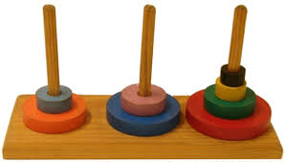
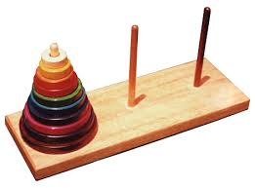
Exercicio 2: TORRES DE HANÓI
Considere o problema das torres de Hanói em que se pretende passar n discos de tamanhos distintos empilhados de uma posição para outra, existindo uma posição intermédia. Só se pode mover um disco de cada vez e não se pode colocar um disco maior sobre um mais pequeno.
Defina o espaço de estados do problema, os operadores e uma função de avaliação de solução.
Escreva a árvore de procura usando o algoritmo BF com n=4 a partir da seguinte posição inicial: ((1 3) (2 4) ())

